Slide 1

Big O Notation & Memory
[ Y2K DevHub : Beginner DSA Series - 2 ]

Slide 2


ဘာကြောင့် Program အမြန်နှုန်းကို တိုင်းဖို့လိုတာလဲ?
Time (အချိန်)
Space (နေရာ)
App တစ်ခုကို ဖွင့်လိုက်တဲ့အခါ Loading ကြာနေရင် User တွေ စိတ်မရှည်ပါဘူး။ Program တစ်ခု အလုပ်လုပ်ဖို့ ကြာချိန် Time Complexity ဟာ အလွန်အရေးကြီးပါတယ်။
ဖုန်း Memory (RAM) ပြည့်သွားရင် ဖုန်းဟန်းသွားတတ်ပါတယ်။ Program တစ်ခုက Memory ဘယ်လောက် စားသလဲဆိုတဲ့ Space Complexity ကိုလည်း ထည့်စဉ်းစားရပါမယ်။

Slide 3
What is Big O Notation?
Big O ဆိုတာ ကိန်းဂဏန်း (Input) အရေအတွက် များလာတာနဲ့အမျှ ကိုယ့်ရဲ့ Code က အလုပ်လုပ်ဖို့ အချိန် (သို့) နေရာ ဘယ်လောက် ပိုယူသွားမလဲဆိုတာကို တိုင်းတာတဲ့ ပေတံတစ်ခု ဖြစ်ပါတယ်။

Slide 4
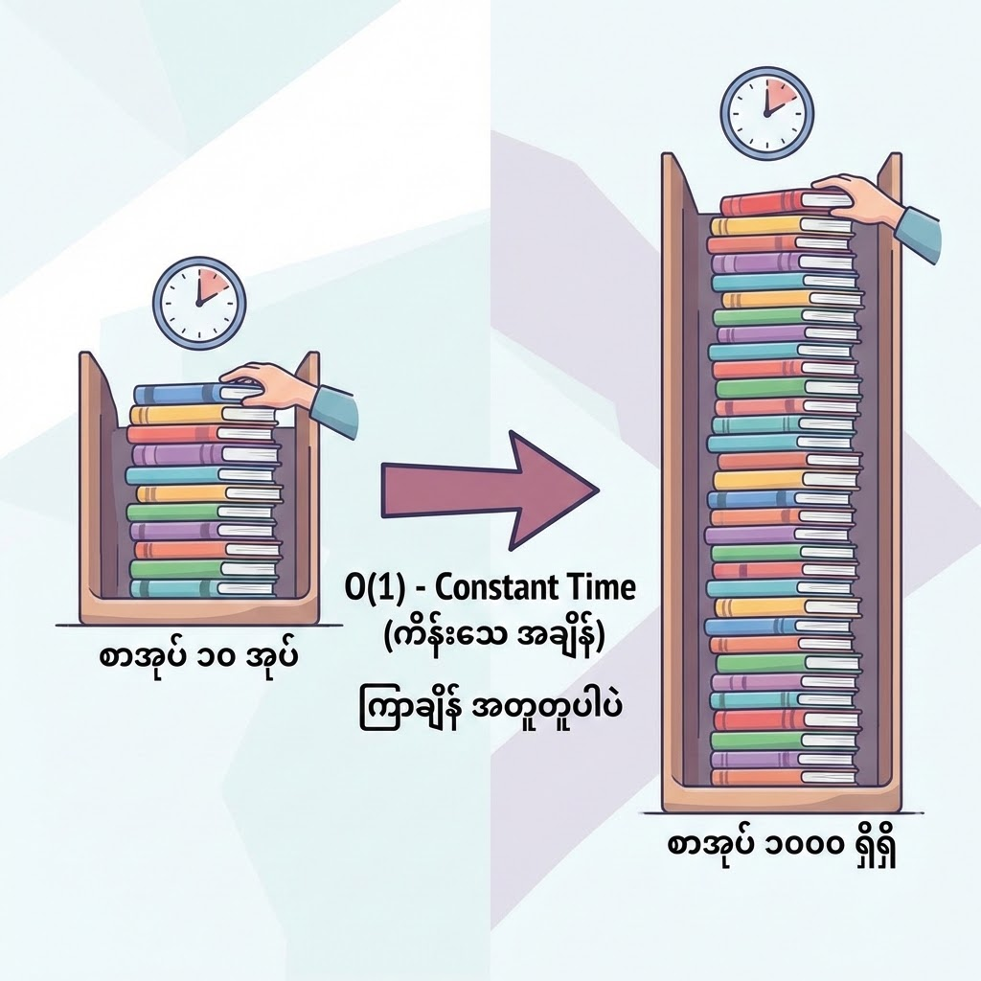

O(1) - Constant Time (ကိန်းသေ အချိန်)
စာအုပ်စင်တစ်ခုမှာ စာအုပ်တွေ အများကြီးရှိတယ်။
•
အပေါ်ဆုံးက စာအုပ်ကို ယူပါဆိုရင် ချက်ချင်းယူလို့ရပါတယ်။
•
စာအုပ် ၁၀ အုပ် ရှိရှိ၊ ၁၀၀၀ ရှိရှိ အပေါ်ဆုံးစာအုပ်ကို ယူဖို့ ကြာချိန် အတူတူပါပဲ။
Input အရေအတွက် ဘယ်လောက်များများ၊ ကြာတဲ့အချိန် လုံးဝမပြောင်းလဲရင် O(1) လို့ခေါ်ပါတယ်။ (အမြန်ဆုံး အခြေအနေ)

Slide 5
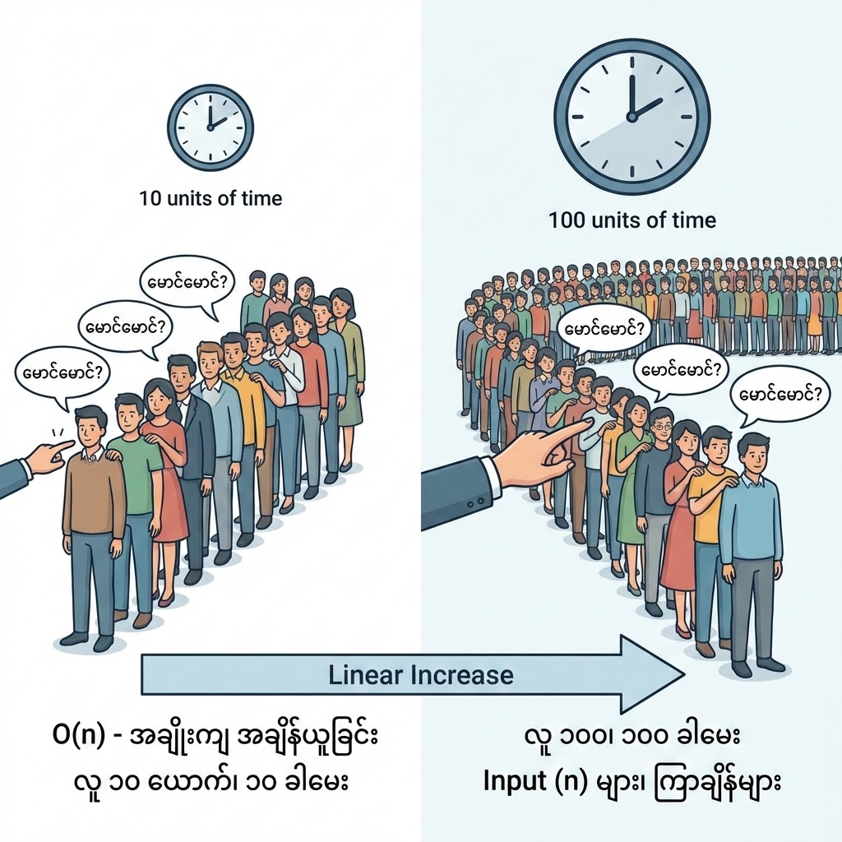
O(n) - Linear Time
အချိုးကျ အချိန်ယူခြင်း
လူတန်းရှည်ကြီးထဲမှာ "မောင်မောင်" ကို လိုက်ရှာမယ်ဆိုပါစို့။ လူတစ်ယောက်ချင်းစီကို လိုက်မေးရပါမယ်။
လူ ၁၀ ယောက်ဆို ၁၀ ခါမေးရပြီး၊ လူ ၁၀၀ ဆို ၁၀၀ ခါ မေးရပါမယ်။ Input ( ) များလာတာနဲ့အမျှ ကြာချိန်ကလည်း အချိုးကျ များလာတာကို O(n) လို့ခေါ်ပါတယ်။

Slide 6
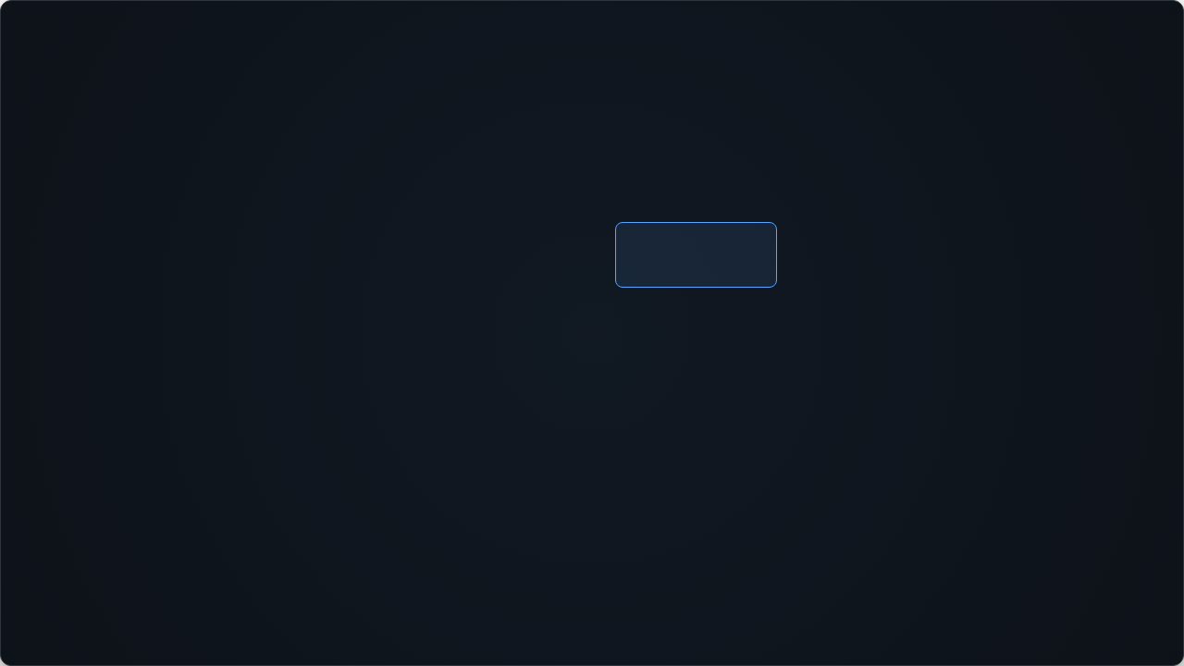
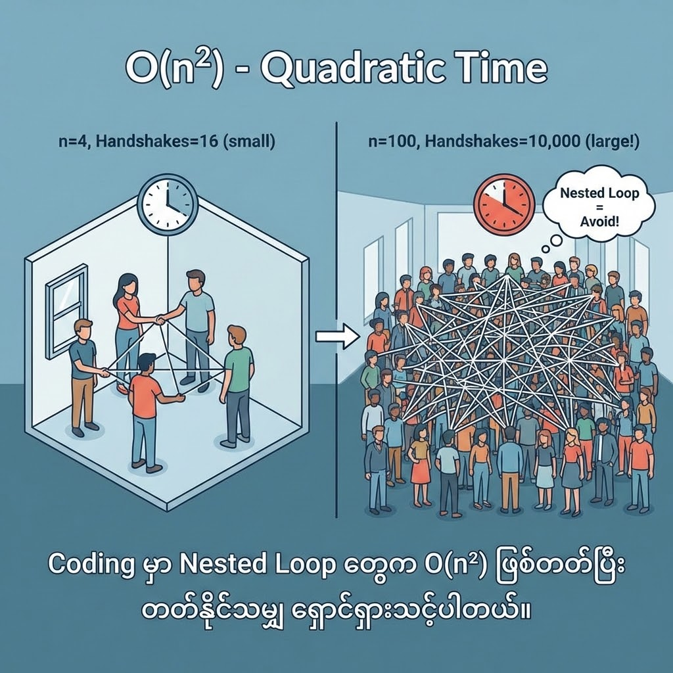

O(n²) - Quadratic Time (ထပ်ညွှန်း အချိန်)
အခန်းထဲမှာရှိတဲ့ လူတိုင်းက အချင်းချင်း အားလုံးကို လိုက်ပြီး လက်ဆွဲနှုတ်ဆက်ရမယ် ဆိုပါစို့။
လူနည်းရင် အဆင်ပြေပေမယ့် လူ ၁၀၀ ဖြစ်သွားရင် နှုတ်ဆက်ရမယ့် အကြိမ်ရေက ၁၀၀ x ၁၀၀ = ၁၀,၀၀၀ ဖြစ်သွားပါတယ်။
Coding မှာ Nested Loop (Loop အထဲမှာ Loop ထပ်ရေးခြင်း) တွေက O(n²) ဖြစ်တတ်ပြီး တတ်နိုင်သမျှ ရှောင်ရှားသင့်ပါတယ်။

Slide 7
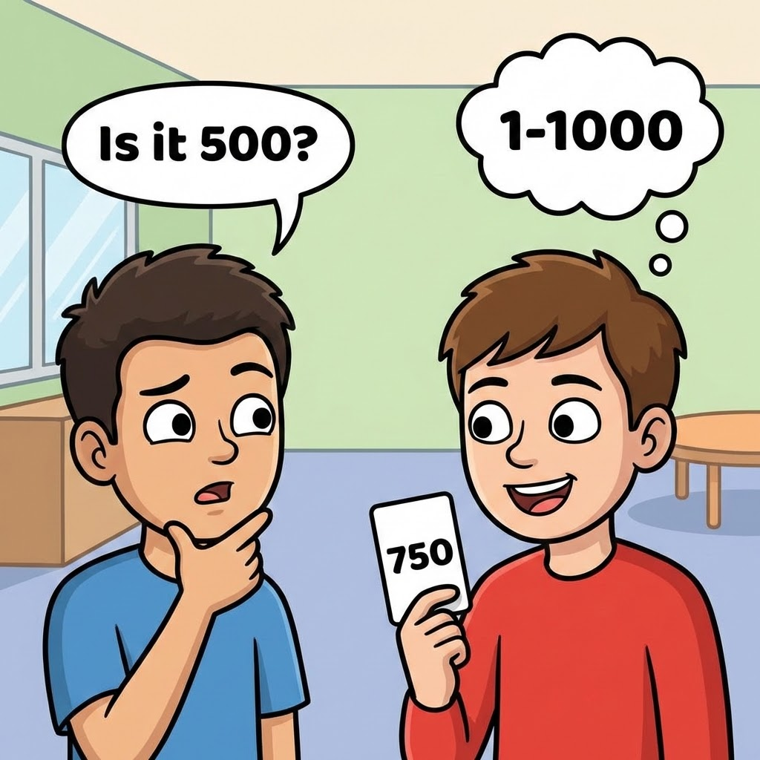
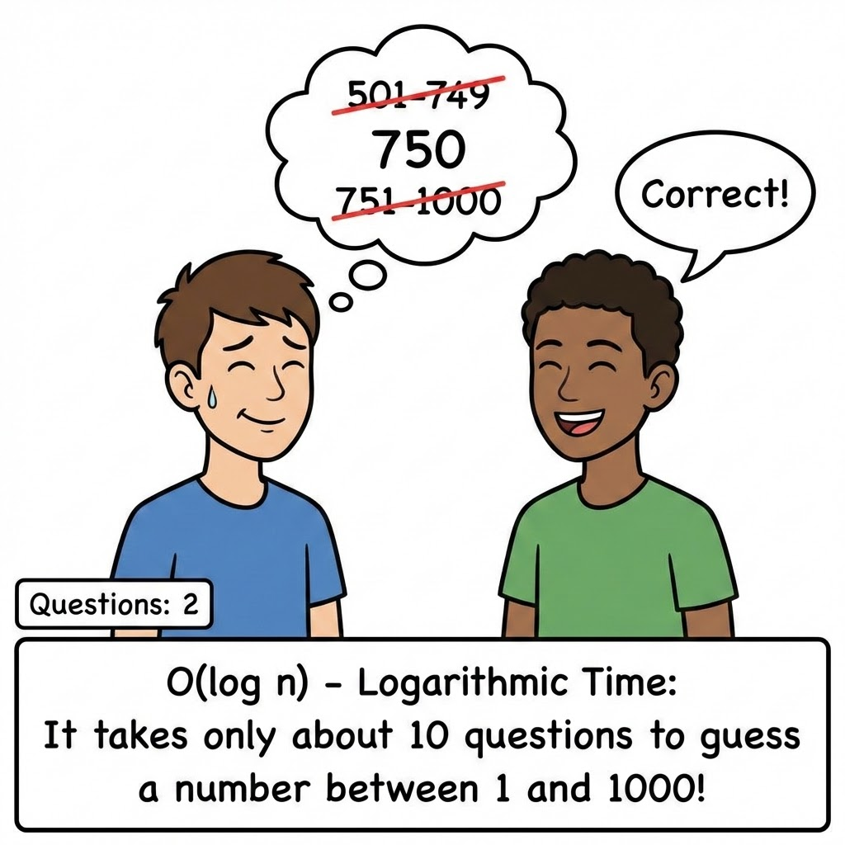
O(log n ) - Logarithmic Time
Guess the number game
၁ - ၁၀၀၀
၅၀၀ ?
၁ - ၄၉၉ < ၅၀၀ > ၅၀၁ - ၁၀၀၀
O(log n )

Slide 8
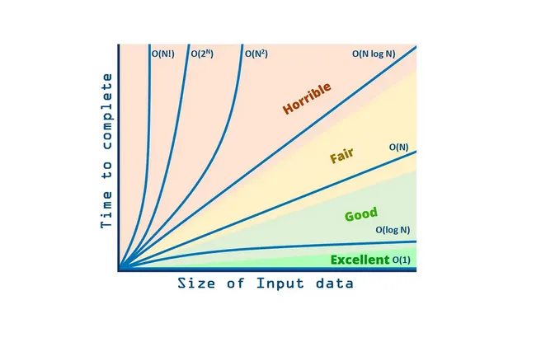
Visualizing Time Complexity

Slide 9
Part 2: Memory အလုပ်လုပ်ပုံ
Time Complexity ကို နားလည်ပြီဆိုရင် Space Complexity (Memory အသုံးပြုမှု) ကို ဆက်လေ့လာကြပါမယ်။

Slide 10
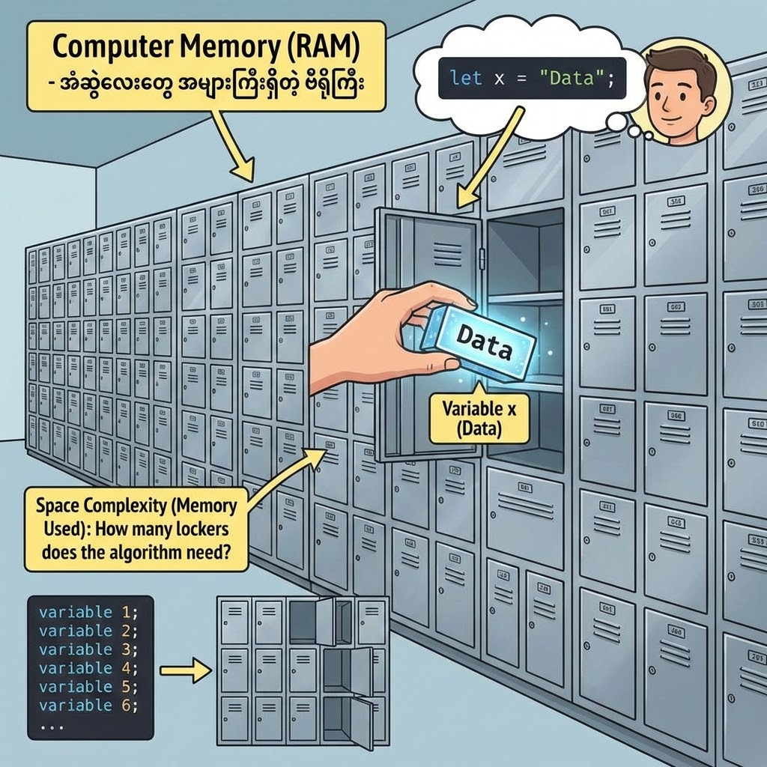
Computer Memory (RAM) ဆိုတာဘာလဲ?
Computer Memory ကို အံဆွဲလေးတွေ အများကြီးရှိတဲ့ ဗီရိုကြီးတစ်ခု (Lockers) လို့ မြင်ကြည့်ပါ။
Code ထဲမှာ Variable တစ်ခု ကြေညာလိုက်တိုင်း (ဥပမာ ) ကွန်ပျူတာက အဲဒီ အံဆွဲလေးတစ်ခုကို ဆွဲဖွင့်ပြီး Data ကို သိမ်းလိုက်ပါတယ်။
Space Complexity ဆိုတာ ကိုယ့်ရဲ့ Algorithm က အလုပ်လုပ်ဖို့အတွက် အဲဒီလို အံဆွဲ (Memory) ဘယ်လောက်များများ ထပ်တောင်းလဲဆိုတာကို တိုင်းတာခြင်း ဖြစ်ပါတယ်။

Slide 11






Space Complexity Scenarios
O(1) Space
O(n) Space
O(n²) Space
Data အများကြီးကို တွက်ချက်ဖို့ Variable (အံဆွဲ) တစ်ခုတည်းကိုပဲ အထပ်ထပ် ပြန်သုံးမယ်ဆိုရင် Memory အရမ်းသက်သာပြီး O(1) Space ဖြစ်ပါတယ်။
ရှိပြီးသား Array ၁ ခုထဲက Data တွေကို နောက်ထပ် Array အသစ် တစ်ခုထဲ Copy ကူးထည့်လိုက်မယ်ဆိုရင် အံဆွဲအသစ် ခု ထပ်လိုသွားတဲ့အတွက် O(n) ဖြစ်ပါတယ်။
2D Array တွေ၊ Matrices တွေ (ဥပမာ စစ်တုရင်ခုံပုံစံ Grid တွေ) ဖန်တီးမယ်ဆိုရင် Memory က နှစ်ဆတက်သွားပြီး O(n²) နေရာယူသွားပါတယ်။

Slide 12
Key Takeaways (အနှစ်ချုပ်)
Big O ဆိုတာ စက္ကန့်တွေကို တိုင်းတာမဟုတ်ဘဲ Input များလာတာနဲ့အမျှ ကြာချိန် (သို့) နေရာယူမှု ဘယ်လောက် တိုးပွားလာလဲ (Growth Rate) ကို တိုင်းတာပါတယ်။
တချို့ Algorithm တွေဟာ အချိန် (Time) မြန်ပေမယ့် Memory (Space) အများကြီး စားတတ်ပါတယ်။ ဒါကို Time vs Space Trade-off လို့ခေါ်ပါတယ်။

